Slide 1
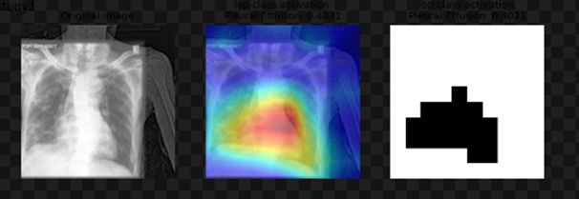
心脏X光图片
注意力图
掩码

